Slide 1
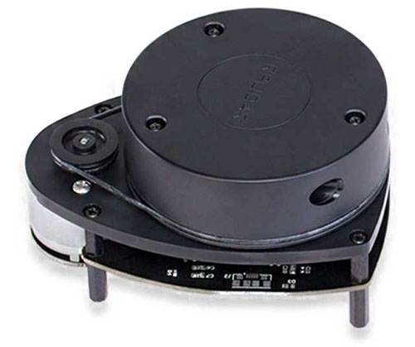
Sensing Technology
RPLIDAR
201302628 최성철

Slide 2
Index
001/ Lidar
002/ Spec
003/ Video
004/ Arduino Connect
005/ Example

Slide 3
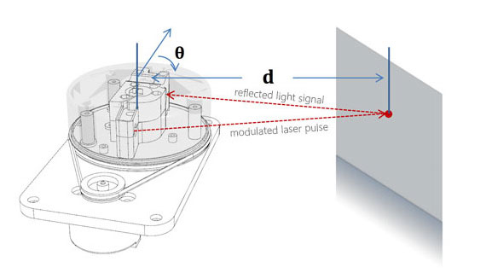
1
Lidar Sensor
LIDAR(Light Detection And Ranging)
펄스 레이저를 목표물에 방출하고 빛이 돌아오기까지 걸리는 시간 및 강도 측정
전자기파 대신 레이저를 쓴다는 것이 레이더(RADAR)랑 다른 점
레이저는 파장이 짧아 측정 정밀도와 공간 해상도가 높다

Slide 4
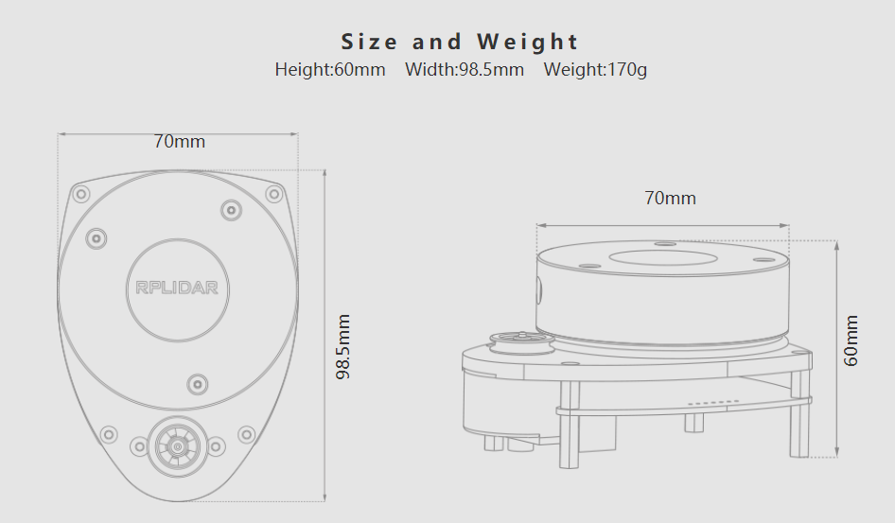
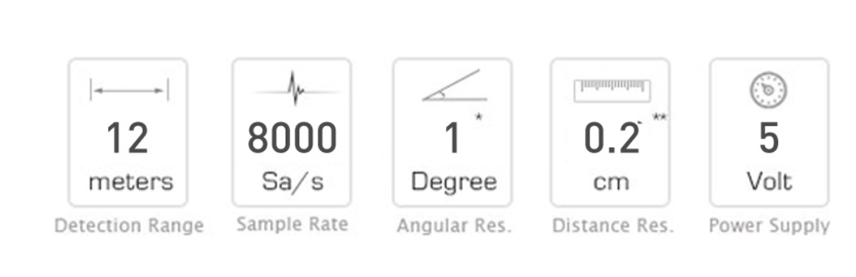
2
Spec

Slide 5
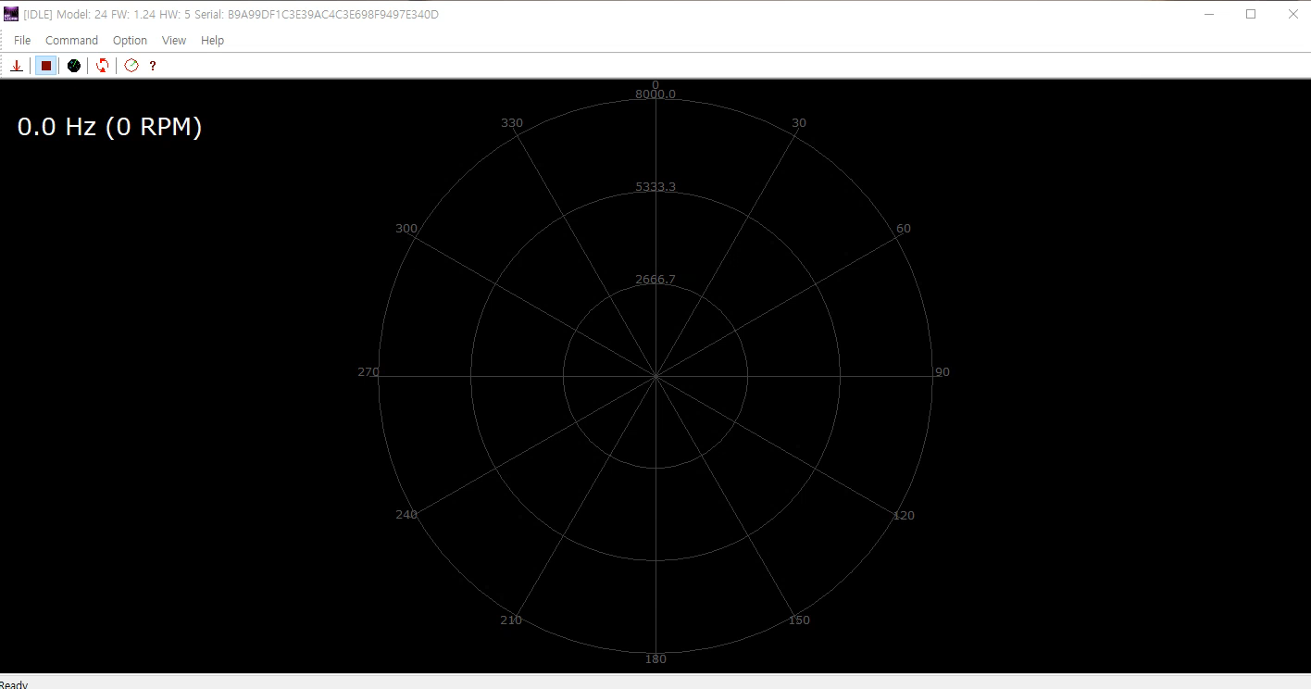
3
Video
안 중요한 내용 중에서 중요한 내용

Slide 6
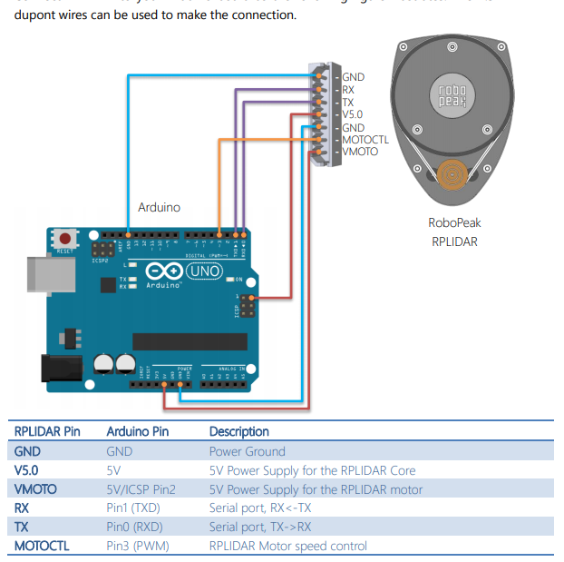
4
Arduino Connect
RXD , TXD pin은 스케치에서 다운로드 할 때 핀을 뽑아놔야한다.
컴퓨터로 전원 공급을 받으면 오류 발생이 높아 직접 보조 배터리로 전원 공급을 해야한다.
PWM 이 150 이하면 pc에서 측정을 못한다.

Slide 7
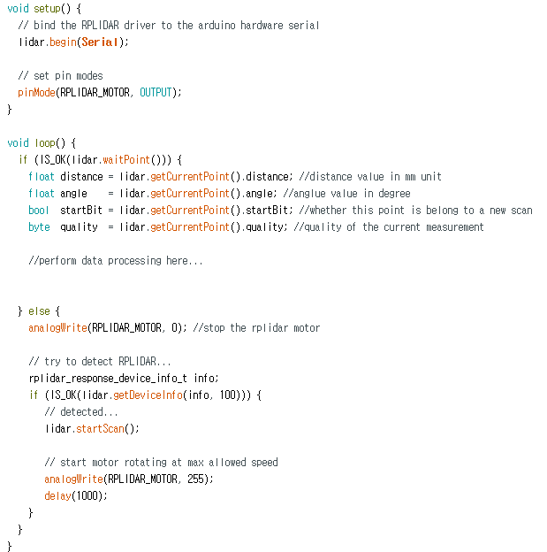
5
Arduino Connect

Slide 8
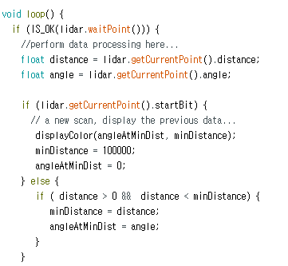
5
Arduino Connect

Slide 9
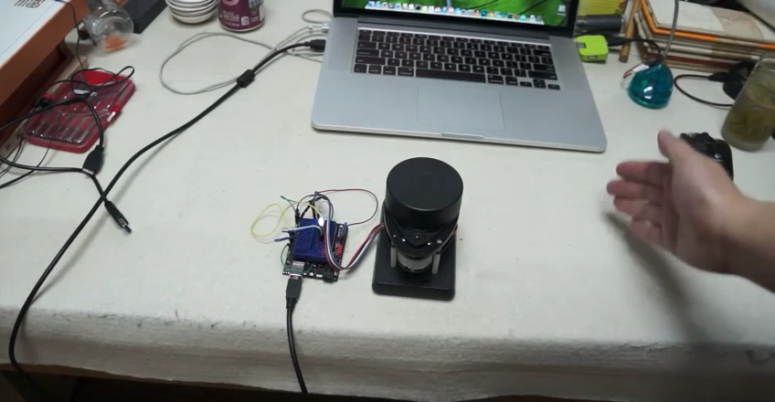
6
Video
안 중요한 내용 중에서 중요한 내용

Slide 10
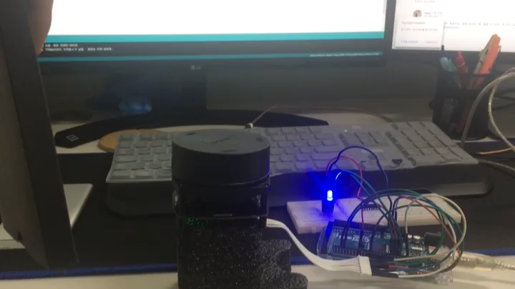
7
Video
안 중요한 내용 중에서 중요한 내용

Slide 11
THANK YOU
나눔스퀘어체 사용

